Slide 1
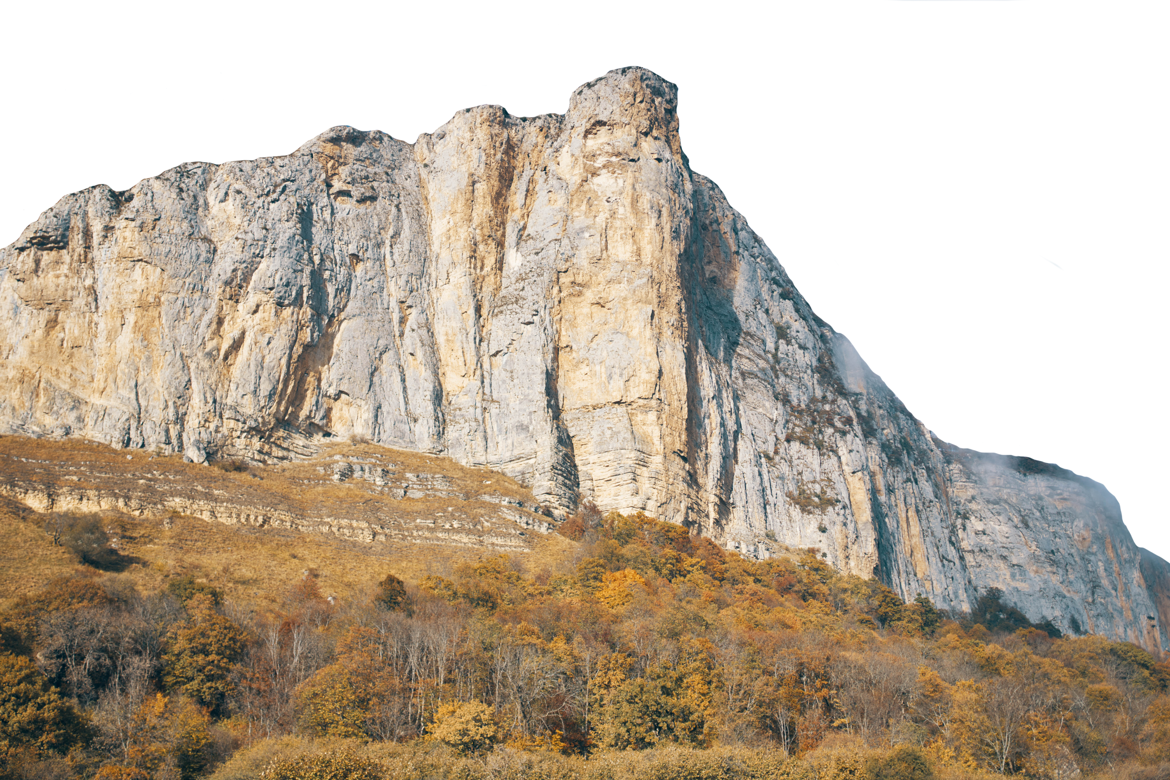

Lección 12
LA RESPONSABILIDAD PERSONAL
Ezequiel 33.7-16
«A ti, pues, hijo de hombre, te he puesto por centinela de la casa
de Israel: tú oirás la palabra de mi boca y los amonestarás de
mi parte».
Ezequiel 33.7

Slide 2

Explicar el rol de Ezequiel como centinela y su responsabilidad de advertir al pueblo según Ezequiel 33.7-9.
Analizar el principio de responsabilidad individual presentado en Ezequiel 33.10-16, identificando cómo la justicia o impiedad afectan el destino personal.
Identificar acciones prácticas mediante las cuales pueden ejercer su responsabilidad espiritual como «centinelas» en sus comunidades.

Slide 3
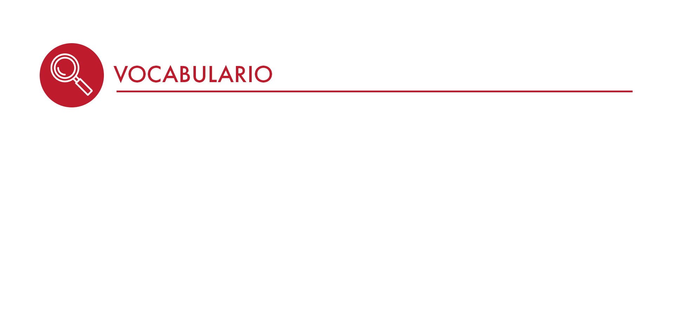
Centinela: Un centinela es un vigilante, una persona que está observando algo. En el caso de la milicia, es un soldado que está guardando el puesto que le ha sido encargado.
Impío: El término se refiere a la persona que está falta de religión o, literalmente, falta de piedad. Es la persona hostil a la fe, que decide llevarle la contraria. El creyente fiel es un hombre piadoso y, por lo tanto, «pío». En este sentido, los términos «limpio» y «pío» son correlatos, tales como «piedad» e «impiedad».

Slide 4
Pecado: El pecado es un estilo de vida que se aparta de lo recto y lo justo; es decir, que falta a lo que es debido. Es una transgresión consciente de la fe, de los preceptos religiosos y de los valores cristianos.

Slide 5
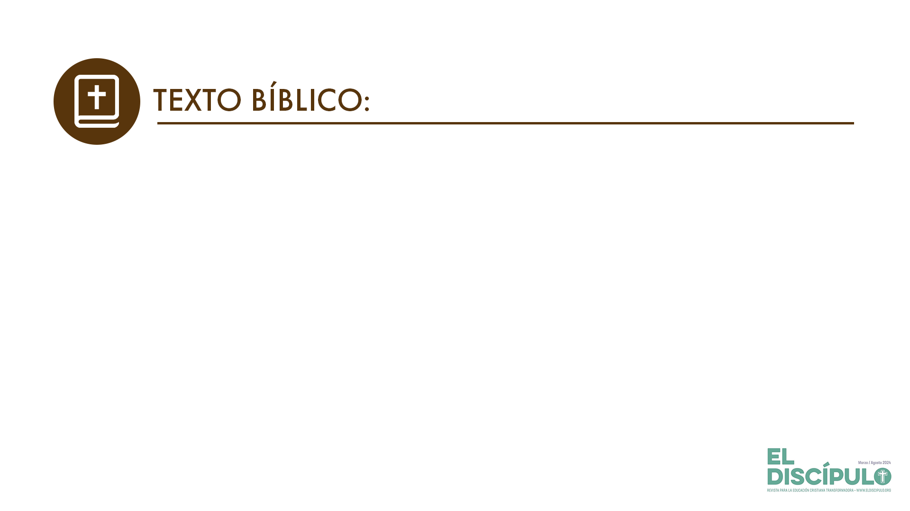
Ezequiel 33.7-8
RVR
7 »”A ti, pues, hijo de hombre, te he puesto por centinela de la casa de Israel: tú oirás la palabra de mi boca y los amonestarás de mi parte.
8 Cuando yo diga al impío: ‘¡Impío, de cierto morirás!’, si tú no hablas para que se guarde el impío de su camino, el impío morirá por su pecado, pero yo demandaré su sangre de tu mano.
VP
7 »Pues a ti, hombre, yo te he puesto como centinela del pueblo de Israel. Tú deberás recibir mis mensajes y comunicarles mis advertencias.
8 Puede darse el caso de que yo pronuncie sentencia de muerte contra un malvado; pues bien, si tú no hablas con él para advertirle que cambie de vida, y él no lo hace, ese malvado morirá por su pecado, pero yo te pediré a ti cuentas de su muerte.

Slide 6
Ezequiel 33.9-10
RVR
9 Pero si tú avisas al impío de su camino para que se aparte de él, y él no se aparta de su camino, él morirá por su pecado, pero tú libraste tu vida.”»
10 «Tú, pues, hijo de hombre, di a la casa de Israel: “Vosotros habéis hablado así, diciendo: ‘Nuestras rebeliones y nuestros pecados están sobre nosotros, y a causa de ellos somos consumidos: ¿cómo, pues, viviremos?’
VP
9 Si tú, en cambio, adviertes al malvado que cambie de vida, y él no lo hace, él morirá por su pecado, pero tú salvarás tu vida.
10 »Tú, hombre, di al pueblo de Israel: “Ustedes dicen: Estamos cargados de faltas y pecados. Por eso nos estamos pudriendo en vida. ¿Cómo podremos vivir?

Slide 7
Ezequiel 33.11-12
RVR
11 Diles: Vivo yo, dice Jehová, el Señor, que no quiero la muerte del impío, sino que se vuelva el impío de su camino y que viva. ¡Volveos, volveos de vuestros malos caminos! ¿Por qué habéis de morir, casa de Israel?
12 Y tú, hijo de hombre, di a los hijos de tu pueblo: La justicia del justo no lo librará el día que se rebele; y la impiedad del impío no le será estorbo el día que se vuelva de su impiedad. El justo no podrá vivir por su justicia el día que peque.
VP
11 Pero yo, el Señor, juro por mi vida que no quiero la muerte del malvado, sino que cambie de conducta y viva. Israel, deja esa mala vida que llevas. ¿Por qué habrás de morir?”
12 »Tú, hombre, di a tus compatriotas: “Si un hombre bueno peca, su bondad anterior no lo salvará, y si un malvado deja de hacer el mal, su maldad anterior no será causa de su muerte. Si el hombre bueno peca, su bondad anterior no le valdrá para seguir viviendo.

Slide 8
Ezequiel 33.13-14
RVR
13 Cuando yo diga al justo: ¡De cierto vivirás!, pero él, confiado en su justicia, actúe con iniquidad, ninguna de sus justicias será recordada, sino que morirá por la iniquidad cometida.
14 Y cuando yo diga al impío: ¡De cierto morirás!, si él se convierte de su pecado y actúa conforme al derecho y la justicia,
VP
13 Si yo le prometo vida a un hombre bueno, y éste, ateniéndose a su bondad, hace el mal, no tomaré en cuenta ninguna buena acción suya, sino que morirá por el mal que haya cometido.
14 Y si condeno a morir a un malvado, y este deja el pecado y actúa bien y con justicia,

Slide 9
Ezequiel 33.15-16
RVR
15 si el impío restituye la prenda robada, devuelve lo que haya robado y camina en los estatutos de la vida, sin cometer iniquidad, vivirá ciertamente y no morirá.
16 No se le recordará ninguno de los pecados que había cometido; actuó conforme al derecho y la justicia, y vivirá ciertamente.
VP
15 y devuelve lo que había recibido en prenda o lo que había robado, y cumple las leyes que dan la vida y deja de hacer lo malo, ciertamente vivirá y no morirá.
16 Puesto que ahora actúa bien y con justicia, vivirá, y no me acordaré de ninguno de los pecados que había cometido.”

Slide 10
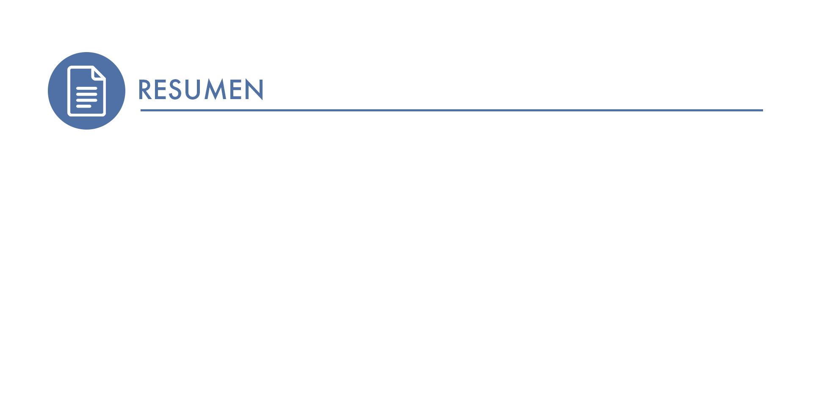
Ezequiel 33.7-16 es una joya teológica que resalta una de las verdades más liberadoras y, a la vez, más desafiantes de la fe: cada persona es responsable ante Dios por su vida moral y espiritual.
Dios llama a cada creyente a ser centinela.
No podemos permanecer neutrales ante el pecado. Ignorar lo incorrecto, evitar la confrontación o disimular la verdad son formas de complicidad con las fuerzas del mal.

Slide 11
Dios transforma las vidas de quienes le buscan con fe, sinceramente arrepentidos.
La fe no es una herencia pasada sino un camino por el cual debemos transitar diariamente.
El arrepentimiento auténtico implica una transformación, es decir, un cambio en nuestras vidas.
Dios desea que vivamos a plenitud. Celebremos el triunfo de las fuerzas de la bondad, de la vida y del amor, en el nombre de nuestro Señor Jesucristo.

Slide 12
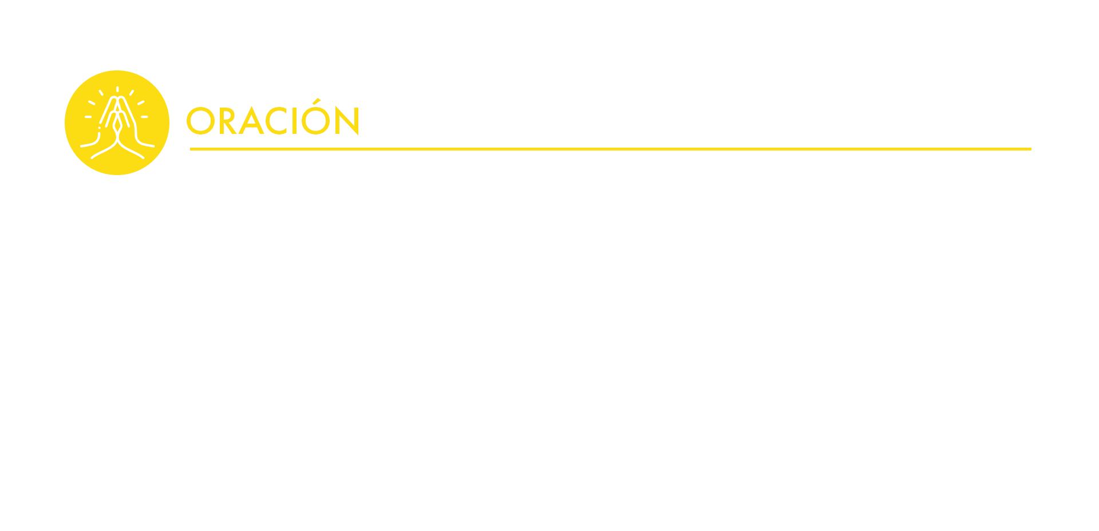
Amado Dios, tú que sabes todas las cosas, examina nuestros corazones. Te rogamos que veas en lo profundo de nuestro ser si hay maldad en nuestras mentes y en nuestras manos. Ayúdanos, amado Salvador, a perseverar en la fe tomando las acciones correctas que son congruentes con las enseñanzas de Jesús, en cuyo nombre oramos. Amén.

